Slide 1
Verilog 기초
https://youtu.be/Rw-1eq51S2k

Slide 2
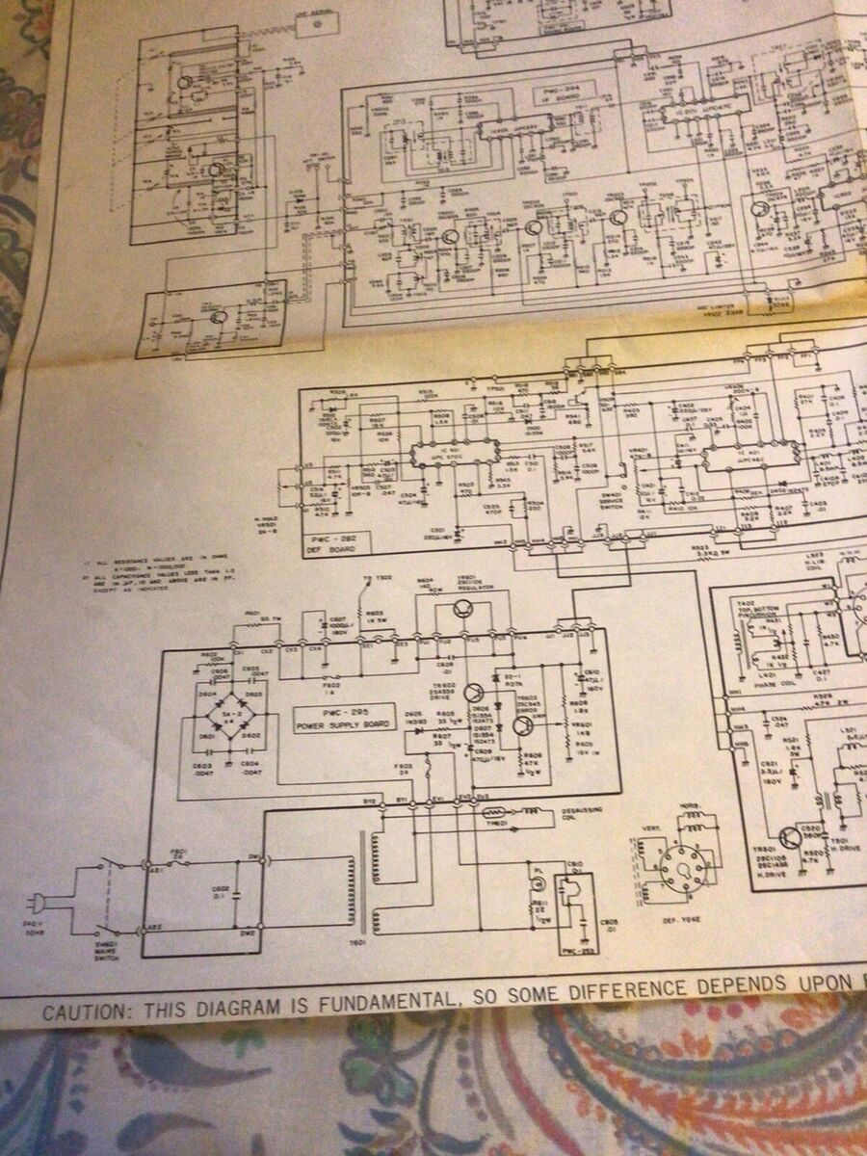
Verilog
Verilog는 디지털 시스템과 회로를 설계하기 위해 사용되는 하드웨어 기술 언어이다.
Verilog와 같은 HDL이 없을 때는 하드웨어 설계자가 직접 회로도를 그려 도면으로써 하드웨어를 설계함
HDL 하드웨어 기술 언어 – Hardware Description Language
그림으로 그리는 것 대신 HDL을 통해서 하드웨어 구조 또는 작동의 정의를 하고 시뮬레이션으로 검증을 수행.

Slide 3
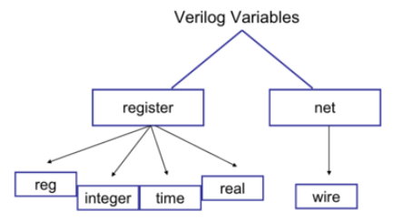
Verilog
Verilog의 변수에는 register와 net 두 가지 변수 종류가 존재.
register는 값을 저장하고 기억하는 역할
net은 회로에서 이동하는 경로 역할

Slide 4
Verilog
register의 타입
reg : 기본적인 저장 변수
integer : 정수 값을 저장하는 변수
time : 시간 값을 저장하는 변수, 주로 시뮬레이션에서 사용
real : 실수 값을 저장하는 변수, 부동소수점 연산이 필요할 때 사용.
net의 타입
wire : net의 기본적인 형태.
이외에도 여러가지 타입이 존재
register – byte, shortint, longint
net– wand, wor, tri, trireg 등

Slide 5
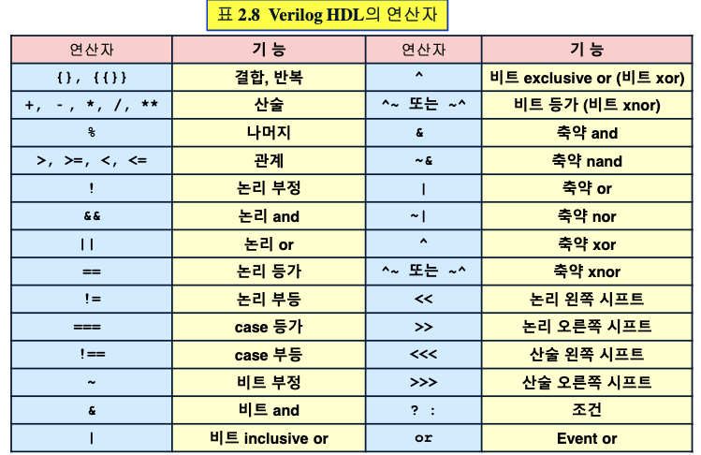
Verilog
회로를 만들 때, 모듈을 사용함. 즉, c언어의 함수랑 비슷함.
c언어의 함수와 차이는 병렬로 처리되는 것과 항상 동작하는 점.
모듈을 구현할 때는 module로 시작해서, endmodule로 끝냄.

Slide 6
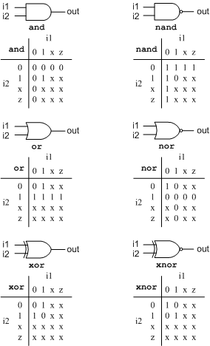
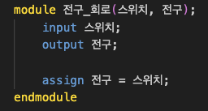
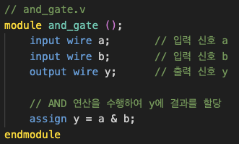
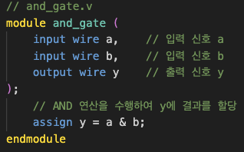
Verilog
기본적인 and_gate 코드 (.v 확장자를 사용)

Slide 7
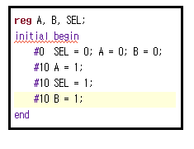
Verilog 테스트벤치
실제 하드웨어는 멈추지 않고 계속 동작함.
initial block 내부에 있는 코드는 시간 순서에 따라서 위에서 아래로 실행됨. 즉, 병렬로 실행되지 않음.
이러한 특징으로, 절차적인 block 이라고 함
시뮬레이션에서 한번만 실행되는 내용으로 초기화나 신호 값을 보깅 위해서 사용됨.

Slide 8
Verilog 테스트벤치
Icarus Verilog
verilog 코드를 컴파일하고 시뮬레이션 할 수 있는 프로그램.
.v 코드를 실행하고 결과 파일을 생성. 결과 파일에는 파형 정보를 담고 있어 시간에 따라 어떻게 동작하는지 확인 가능
brew install icarus-verilog
GTKWave
파형을 확인하는 프로그램, 시뮬레이션 결과를 시간에 따른 신호 변화로 시각화해서 보여줌.
Icarus Veilog로 생성된 결과 파일을 불러와서, Verilog 회로에서 신호가 어떻게 변하는지 파형 그래프로 보여줌.
brew install gtkwave

Slide 9
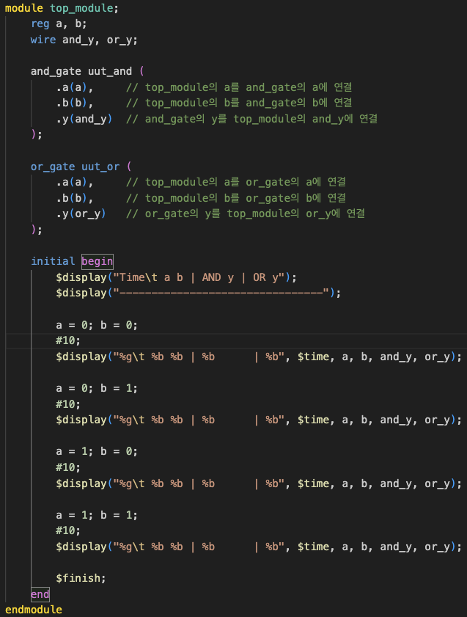

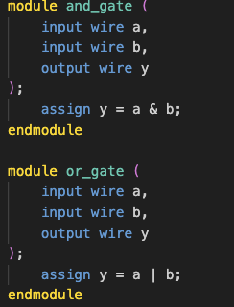
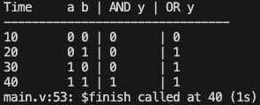
Verilog 테스트벤치

Slide 10
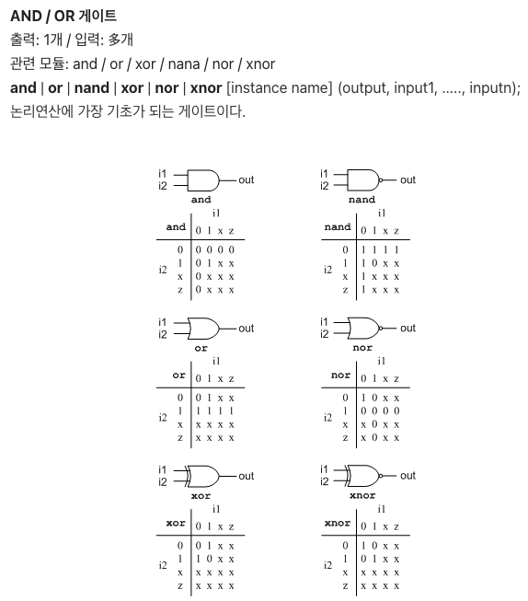
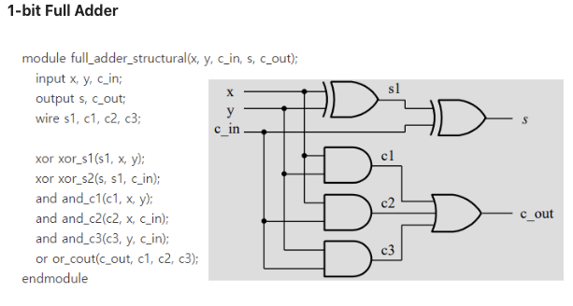
Verilog
https://embedded-mg.tistory.com/10

